Slide 1
INSUFICIENCIA RENAL AGUDA

Slide 2
CONCEPTO
Deterioro brusco de la función renal
< FG
Uremia
Oliguria

Slide 3
Etiología:
IRA prerrenal :
PR. reducida
compromete la FG
IRA posrenal/obstructiva:
obstáculo en la v.u.: impide la
salida al ext de la orina
IRA renal:
Les. intrínsecas parénquima
renal/vasos.

Slide 4
IRA PRERRENAL:
Hipovolemia
Bajo GC
Vasodilatación perif.
Vasoconstricción intrarrenal

Slide 5
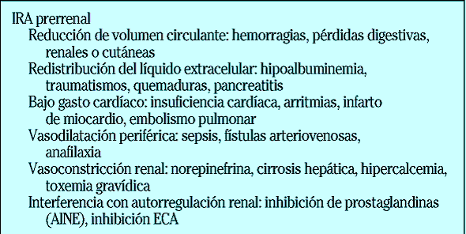
IRA PRERRENAL:

Slide 6
IRA RENAL
Lesión parénquima renal o de sus vasos.
Necrosis tubular aguda
Lesiones de grandes vasos renales.
Isquemia renal/lesión tóxica …. Les. tubulares y del endotelio vasc. renal
L. Glomerulares y de peq. Vasos.
Lesiones túbulo intersticiales

Slide 7
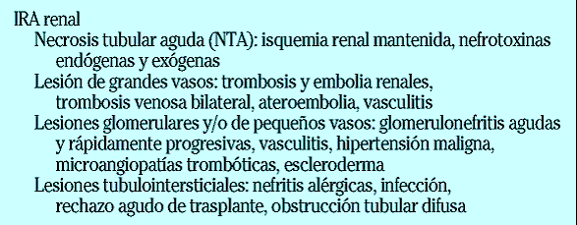
IRA RENAL

Slide 8
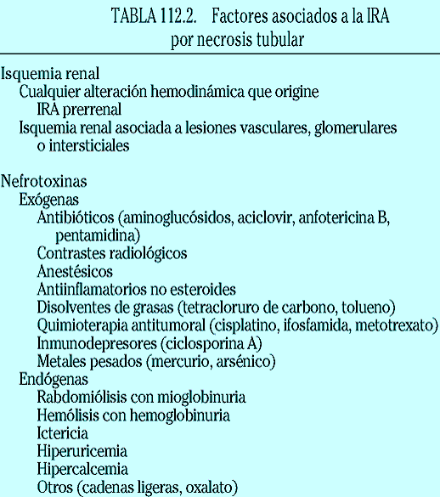

Slide 9
IRA POSRENAL:
Lesiones de uréteres.
  Intrínsecas.
  Extrínsecas.
Lesiones de la vejiga
Lesiones de le uretra.

Slide 10
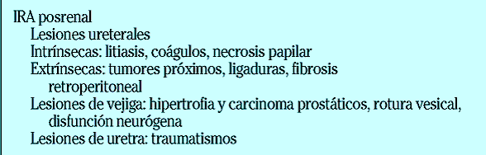
IRA POSRENAL:

Slide 11
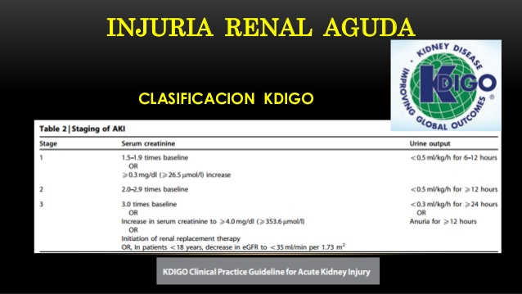

Slide 12
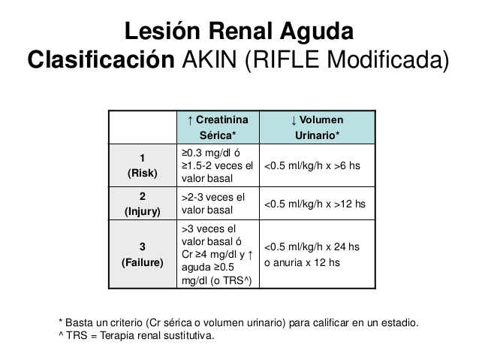

Slide 13
FISIOPATOLOGÍA
Fase de inicio:
Lesiones:
cél. Epiteliales tubulares
Cel endoteliales
Cel musculares lisas VS
  Isquemia renal
  mantenida
Hipoxia
Agotamiento de ATP
No hay E funcionamiento Mecanismo.
Transp. De membrana y mitocondriales
Acidosis intracelular
>Ca
Cel. Necrosan/apoptosis

Slide 14
Fase de extensión:
Estasis circulatorio unión CM
>hematíes y >leucocitos
Proceso inflamatorio
Recuperación del flujo
renal
Mejora la irrigación de la
corteza
>Las lesiones (radicales libres
De O , lesión endotelial, edema
Cel inflamatorio.

Slide 15
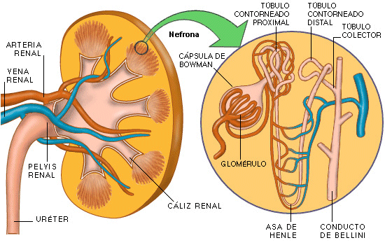
Fase de mantenimiento
Y reparación
Regeneración celular
progresiva
Desaparición del
Componente
inflamatorio

Slide 16
ANATOMÍA PATOLÓGICA
> Tamaño: edema intersticial
Unión corticomedular congestiva, corteza pálida
Microscópico:
  Alteraciones vasculares y glomerulares
  Ausencia de llenado en cap.
  glomerulares.

Slide 17
CLÍNICA
Oliguria/Anuria
Retención de solutos, agua y sal: IC y EP y periférico.
HTA
Anorexia
Nausea

Slide 18
Vómito
Lengua seca, aliento urinoso.
Deterioro progresivo del est. Conciencia
Hiperreflexia tendinosa, convulsiones.

Slide 19
DATOS DE LABORATORIO
> Urea
> Creatinina
Hiperpotasemia.
Anión Gap >15meq/L: retención de aniones de ácidos que no pueden ser excretados.

Slide 20

Hipocalcemia
Hiperfosfatemia
>ácido úrico.
Anemia (hemo0dilusión, hemorragia)‏
Leucocitosis
Anomalías hemostasia y coagulación.

Slide 21
Evolución
Tres periodos
De inicio
De uremia
De recuperación
Isquemia renal/nefrotox.
Fases de inicio y extensión
Hasta 24h
7-21 días
Manifestaciones
clínicas
Y laboratorio
> diuresis
Recuperación lenta
Semanas
Oligurica
1-7 dias
Poliurica
Hasta 21 dias

Slide 22
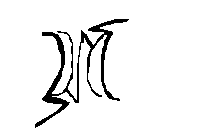
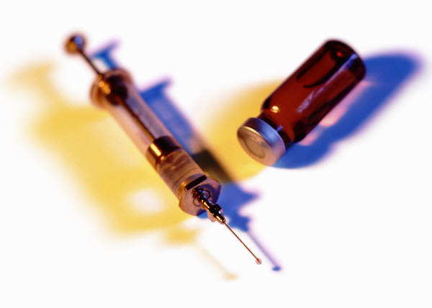
TRATAMIENTO
Prevención:
Identificar pobre, riesgo: pacientes ancianos, cardiopatías, DM, IR previa, cirugía mayor.
Si hay o no lesión renal establecida:
Manitol. 25-50g iv 30 min.
Diuréticos de Asa. 250-500mg/d IV + Dopamina1-5ug/kg peso/min

Slide 23
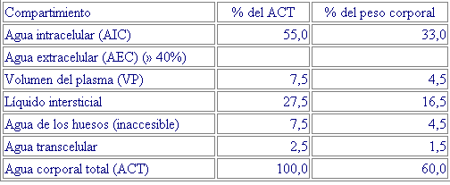
HIDRATACIÓN
DISTRIBUCIÓN DEL AGUA CORPORAL

Slide 24
COMPARTIMENTOS LÍQUIDOS CORPORALES
LÍQUIDO INTRACELULAR
28 de los 42 litros totales
LÍQUIDO EXTRACELULAR
14 de los 42 litros totales
¾ Partes liquido intersticial
¼ Parte plasma

Slide 25
INGRESOS DIARIOS DE AGUA
INGESTA
SÓLIDOS
LIQUIDOS
2100 ml/día
METABOLISMO HIDROCARBONADO
200 ml / día
Total: 2300 ml/ día

Slide 26
PÉRDIDAS DIARIAS DE AGUA
ml/ día
PÉRDIDAS
NORMAL
EJERCICIO INTENSO
INSENSIBLES PIEL
350
350
INSENSIBLES PULMÓN
500
650
SUDOR
100
5000
HECES
100
200
ORINA
1500
2000
TOTAL
2300
6600

Slide 27
DESHIDRATACIÓN
Desproporción entre los liquidos ingeridos y los eliminados, siendo el equilibrio negativo
Término incorrecto puesto que al perder líquido tambien se pierden electrolitos

Slide 28
CAUSAS DE DESHIDRATACIÓN
Aporte insuficiente
Diabetes insípida neurógena o nefrógena
Diuréticos
Afecciones digestivas: vómitos, diarreas, secuestro en tercer espacio
Sudoraciones profusas
Quemaduras
Administración de más solutos que agua
Coma diabético

Slide 29
FISIOPATOLOGÍA DE LA DESHIDRATACION
PERDIDA DE AGUA
PASA AGUA DEL EIC AL EEC
AUMENTO OSMOLARIDAD EEC
DISMINUCIÓN PVC
DESHIDRATACIÓN CELULAR
AUMENTO SEC. ALDOSTERONA
AUMENTO SEC. ADH
> REABSORCIÓN NA
> REABSORCION AGUA
SED
OLIGURIA

Slide 30
SEMIOGRAFÍA DE LA DESHIDRATACIÓN
1 DESHIDRATACIÓN LIGERA: Pérdida de agua del 2% del peso corporal, único síntoma: sed
2 DESHIDRATACIÓ MODERADA: Pérdida de agua del 6% de peso corporal: sed, piel y mucosas secas, debilidad, taquicardia, oliguria
3 DESHIDRATACION GRAVE :
Pérdida > 6% trastornos mentales, cambios en la personalidad, desorientación, delirio, coma posterior y muerte

Slide 31
EXAMENES COMPLEMENTARIOS
HEMATOCRITO: Alto por hemoconcentración
ORINA: peso específico elevado en ausencia de lesión renal
NA PLASMATICO: permite clasificar
Na > 150 mmol/l: deshidratación hipertónica
Na 130 – 150 : deshidratación isotónica
Na < 130 mmol/l: deshidratación hipotónica

Slide 32
DESHIDRATACIÓN ISOTÓNICA
PERDIDA DE NA Y AGUA EN PROPORCIONES ISOTÓNICAS
NA NORMAL
PÉRDIDA GASTROINTESTINAL
NO DISTRIBUCIÓN DE AGUA AL COMPARTIMENTO INTRACELULAR

Slide 33
DESHIDRATACIÓN HIPERTÓNICA
MAS PERDIDA DE AGUA QUE NA
INGESTA
INADECUADA HIDRATACIÓN PARENTERAL
AUMENTO DE OSMOLARIDAD
SALIDA DE LIQUIDO DEL ESPACIO INTRACELULAR

Slide 34
DESHIDRATACIÓN HIPÓTONICA
MAS PERDIDA DE NA QUE AGUA
INS RENAL CRÓNICA
DISMINUCIÓN OSMOLARIDAD SANGRE
INADECUADA HIDRATACIÓN
MOVIMIENTO LIQUIDO AL EIC

Slide 35
TRATAMIENTO
Como regla general en deshidratación severa recibirán 100 ml/kg (unos 7 l para un adulto) rápidamente en 4-6 horas o en 2-4 horas si hay shock.
En deshidratación moderada la cantidad es 50-75 ml/Kg. .
En deshidratación leve: SRO

Slide 36
CLORURO DE SODIO AL 0.9%
9.0 g de cloruro de sodio en 1000 ml de agua inyectable
308 mosm/l

Slide 37
DEXTROSA AL 5% EN AGUA
50 g de glucosa en 1000 ml de agua inyectable
252, 3 mosm/l
DEXTROSA AL 10% EN AGUA
100 g de glucosa en 1000 ml de agua inyectable
504, 6 mosm/l

Slide 38
DEXTROSA AL 5 % EN SOLUCIÓN SALINA AL 0.9%
GLUCOSA: 50 g
CLORURO DE SODIO: 9 g
AGUA INYECTABLE: 1000 ml
252.3 mosm/l de glucosa
308 mosm/l de cloruro de sodio

Slide 39
SUERO ORAL (g/l)
cloruro de sodio 3.5
citrato trisódico dihidratado 2.9
cloruro de potasio 1.5
glucosa 20.0.
Al ser disuelta en un litro de agua proporciona, en mmol/L: sodio 90, cloro 80, potasio 20, citrato 10 y glucosa 111, con pH entre 7 y 8.38 La osmolalidad total de la solución es de 311 mmol/L,

Slide 40
LACTATO RINGER
Contiene, en mEq/L: sodio 131, potasio 4, cloro 110, lactato 28 y calcio 3.
SOLETROL B
25 meq de Na
18.75 meq de Cl
6.25 meq de HCO3
50 mosm

Slide 41
SOLETROL D
30.25 Meq Na
8.75 meq K
25.75 meq Cl
13.25 meq HCO3
SOLETROL K
20 meq de K
20 meq de Cl

Slide 42
SOLETROL Na
34.22 meq Na
34.22 meq Cl

Slide 43
TRATAMIENTO
No hay tratamiento específico: Lesión renal establecida.
Tratamiento de Soporte:
  Control de la causa subyacente
  Diálisis
  Hiperpotasemia
  Acidosis metabólica: bicarbonato sódico/ carbonato cálcico.

